Slide 1
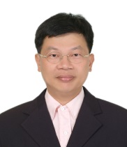
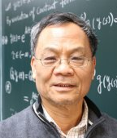
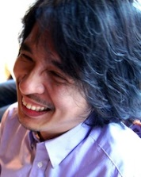
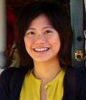
TwSIAM2015
工程數學教育論壇
Organizer：
時間：16:00-18:00, May 31, 2015
地點：義守大學 國際會議廳
陳正宗
終身特聘教授
教育部工科學術獎
國立海洋大學 河海工程學系
主持人：
許世壁
國家講座教授
國立清華大學 數學系
引言人：
黃奇 校長
國立金門大學
如何提昇學生學習工程數學的動機及效果
陳正宗 終身特聘教授
國立海洋大學 河海工程學系
工程數學教學經驗拾穗
葉丙成 副教授 (台大MOOC計畫執行長)
國立台灣大學 電機工程學系
虛實整合：遊戲與工數教學的結合！
楊馥菱 副教授
國立台灣大學 機械工程學系
先讓方程式說話：從牛頓力學到張量分析及微分方程

